Slide 1
Logistics Managermente System
(物流管理系统)
Author:张明明
计算机信息管理0702

Slide 2
前言
随着市场经济的不断发展，商品流通规模的日益扩大，物流业的竞争愈演愈烈，特别是中国加入世贸组织后，世界各大物流企业纷纷抢摊中国物流市场，使得我国物流业竞争更加激烈。因此，我国的物流企业要想有所作为，就必须采用先进的管理方法，不断提高物流的管理水平。物流管理员系统是提高配送中心管理水平的一个有效的手段。
在这种情况下本小组研发本系统.本系统是针对中小型物流企业而提供的一套物流管理系统，可直接调用Windows计算器、记事本，方便操作员进行记事、计算操作。为了提高操作员的工作效率。系统运行稳定、速度快。满足企业日常业务操作，提供规范化的业务管理模式。

Slide 3
系统的配置
物流管理系统的功能要素分析
根据企业的需要和物流业管理的特点，该系统实施后，应达到以下目标：
系统运行稳定、速度快。
操作权限的设置，确保数据的保密性。
满足企业日常业务操作，提供规范化的业务管理模式。
直接调用Windows计算器、记事本，方便操作员进行记事、计算操作。
操作员可以随时修 改自己的口令。
运行环境
操作系统：Windows 2000/NT/XP/ME
开发工具：Delphi 7.0
数据库：SQL Server 2000
硬件配置：CPU：300MHz以上的处理器
内存：64MB，推荐128MB以上
硬盘：100MB以上磁盘空间
分辨率：最低800×600像素 建议1024×768像素
颜色：256色

Slide 4
模块分工
本软件是由团队制作
具体分工如下：
提交订单： 丁诗泉
入库： 张 周
出库： 夏萌萌
意外处理： 郎 娟
配送： 张明明
系统的登陆，及附加功能：张明明
各个模块都需要有相关信息的输入，查询，修改，打印功能
在系统的附加功能上要严格确定各个操作员的等级以保证数据信息的安全性和完整性

Slide 5
附加功能描述
数据备份：单击主界面中的“数据备份”按钮，弹出“选择备份路径和文件名”模块，选择 一个备份路径，在文件名处输入备份文件名，单击“保存”按钮，完成数据备份操作。
数据恢复： 单击主界面中的“数据恢复”按钮，弹出“选择恢复文件路径和文件名”模块，选择数据备份文件，单击“打开”按钮，完成数据恢复操作。
数据初始化 ： 单击主界面中的“数据初始化”按钮，单击“是”按钮，执行初始化操作，弹出“初始化成功”提示信息。单击“否”按钮，退出此提示信息，不执行初始化操作。
关于：单击主界面中的“关于”按钮，弹出“关于”模块
计算器：单击主界面中的“计算器”按钮，弹出Windows系统自带的计算器模块。
记事本：单击主界面中的“记事本”按钮，弹出Windows系统自带的记事本模块。

Slide 6
其它功能
系统退出：单击主界面中的“系统退出”按钮，单击“是”按钮，退出此系统。
用户权限的设置，包括一个administrator和其它有限的权力的用户
其它功能
界面管理(对于界面样式的更改)—让本软件更人性化

Slide 7
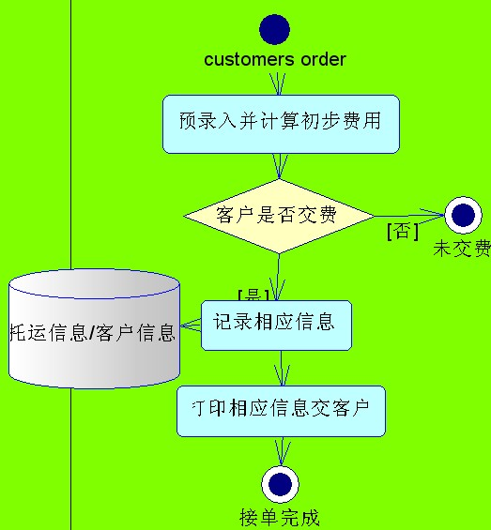
BPM提交订单:丁诗泉

Slide 8
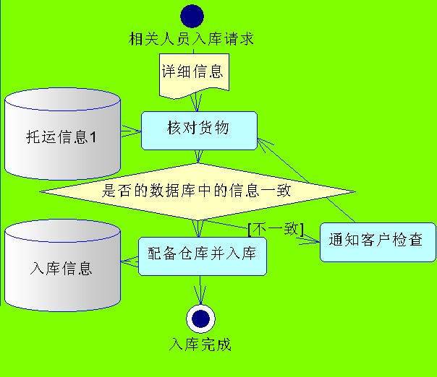
BPM入库： 张 周

Slide 9
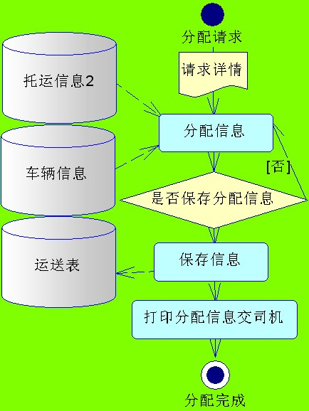
BPM配送:张明明

Slide 15
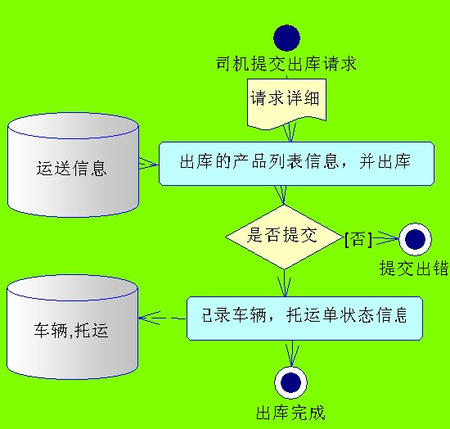
BPM出库: 夏萌萌

Slide 16
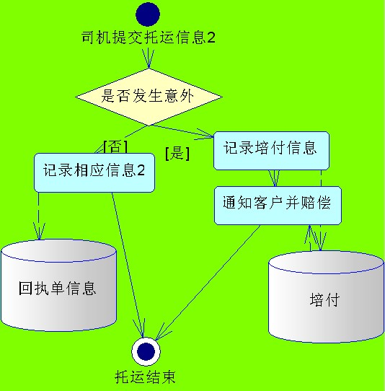
BPM意外处理: 郎 娟

Slide 17
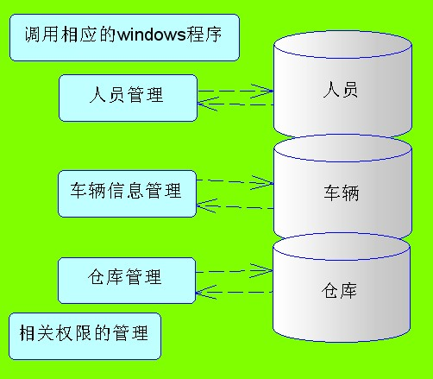
基本信息管理 张明明

Slide 18

完结
谢谢观看
物流研发小组

